Slide 1
1. UML을 소개합니다
이 장의 학습 내용
  왜 UML이 필요할까?
  UML이 어떻게 생겼을까?
  UML 다이어그램에 대하여
  왜 굳이 여러 가지의 다이어그램을 사용해야 할까?

Slide 2
왜 UML이 필요할까?
UML(Unified Modeling Language)은 오늘날의 객체지향 시스템 개발 분야에서 가장 각광받는 도구 중 하나이다.
UML은 시스템 개발자가 자신의 비전(vision)을 구축하고 반영하는데 있어서 표준적이고 이해하기 쉬운 방법으로 할 수 있도록 도와준다.
자신의 설계 결과물을 다른 사람과 효과적으로 주고받으며 공유할 수 있는 메커니즘을 제공한다.

Slide 3
UML이 어떻게 생겼을까?
UML은 그래디 부치(Grady Booch), 제임스 럼버(James Rumbaugh), 이바 야콥슨(Ivar Jacobson)의 머리에서 태어났다.
UML은 소프트웨어 업계의 명실 상부한 표준이 되었으며, 계속 수정 보완되고 있다. 버전 1.3과 1.4 그리고 1.5가 나와 있고, 최근에는 버전 2.0이 OMG에 의해 승인된 상태이다.

Slide 4
UML 다이어그램에 대하여
UML의 여러 가지 그래픽 요소는 하나의 큰 그림, 즉 다이어그램을 그리는데 사용
다이어그램의 목적은 시스템을 여러 가지 시각에서 볼 수 있는 뷰(View)를 제공하는 것이며, 이러한 뷰의 집합을 모델(Model)이라 함
UML 모델은 시스템 자체의 “목적 행동”을 설명하는 언어
이제 UML에서 가장 흔히 사용되는 다이어그램과 각각의 개념을 간략하게 알아보자.

Slide 5
클래스 다이어그램
클래스(class)란, 비슷한 속성과 공통적인 행동 수단을 지닌 것들의 범주 혹은 그룹을 일컫는다.
예: 세탁기 클래스
  속성 : 브랜드 이름, 모델, 일련 번호, 용량 등
  행동 : “옷을 넣는다(accept clothes)”, “세제를 뿌린다(accept detergent)”, “켜다(turn on)”, “끄다(turn off)” 등

Slide 6
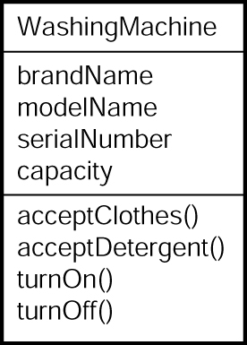
세탁기 클래스
UML 클래스 아이콘

Slide 7

객체 다이어그램
객체(Object)란, 클래스의 인스턴스 즉, 값이 매겨진 속성과 행동을 가지고 있는 개별적인 개체를 일컫는다.
2개의 UML 객체 아이콘 - 왼쪽의 아이콘은 이름이 있는 객체, 오른쪽 아이콘은 익명의 객체를 나타낸다.

Slide 8
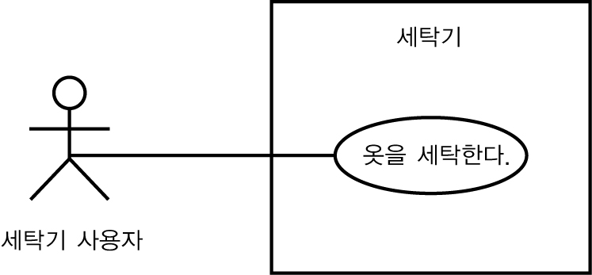
유스 케이스 다이어그램
유스 케이스(use case)는 사용자의 입장에서 본 시스템의 행동을 일컫는다.
UML 유스 케이스(use case) 다이어그램

Slide 9
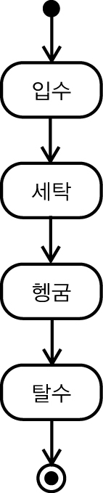
상태 다이어그램
객체는 시간에 따라 각기 다른 상태에 있을 수 있다. UML 상태(state) 다이어그램에서 세탁기의 상태가 단계별로 변해감을 알 수 있다.
UML 상태 다이어그램

Slide 10
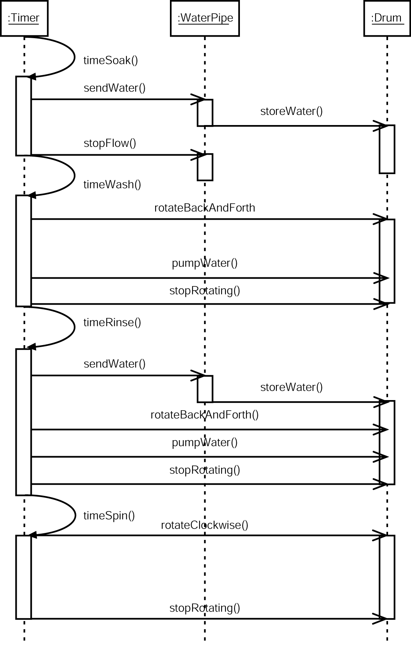
시퀀스 다이어그램
UML 시퀀스(sequence) 다이어그램은 객체들끼리 주고받는 메시지의 순서를 시간의 흐름에 따라 보여주는 그림이다.
UML 시퀀스 다이어그램

Slide 11
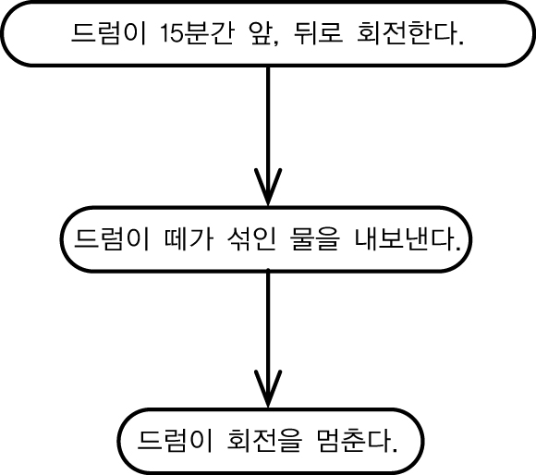
활동 다이어그램
유스 케이스 내부 혹은 객체의 동작 중에 발생하는 활동(activity)은 대개 시퀀스내에서 발견할 수 있다.
UML 활동 다이어그램

Slide 12
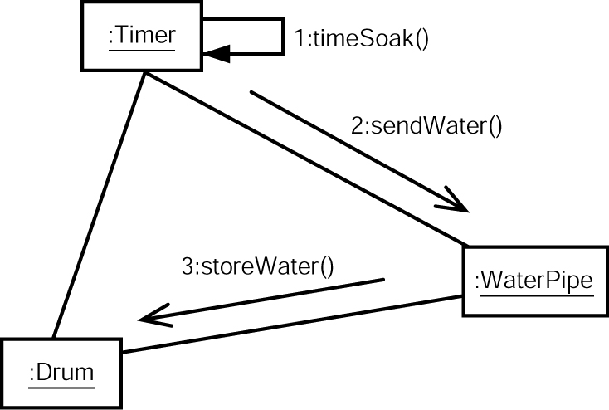
통신 다이어그램
하나의 시스템을 구성하는 요소들은 다른 요소들과 손발을 맞추면서 시스템 전체의 목적을 이루어 나아간다. 이러한 것을 표현하기 위하여 시퀀스다이어그램과 마찬가지로 디자인되었다.
UML 통신 다이어그램

Slide 13
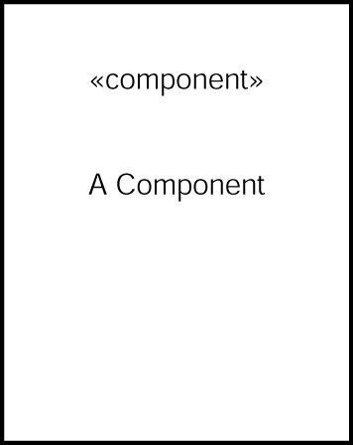
컴포넌트 다이어그램
버전 2.0에서의 UML 컴포넌트 다이어그램

Slide 14
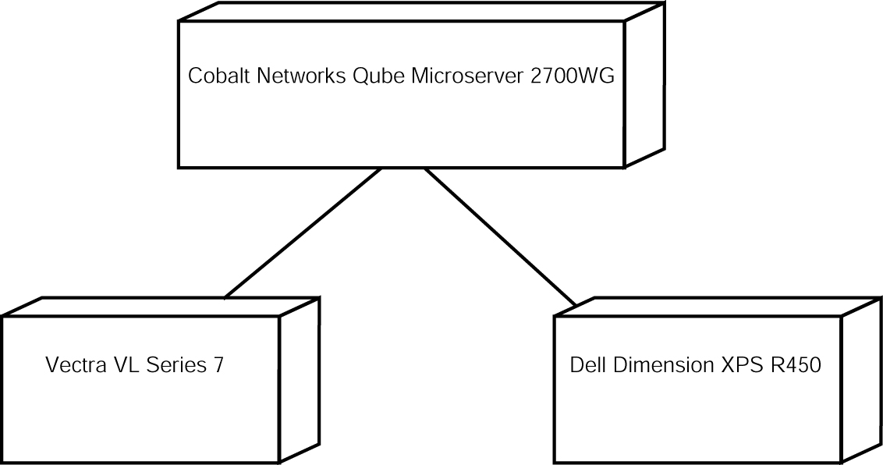
배포 다이어그램
UML 배포(deployment) 다이어그램은 컴퓨터를 기반으로 하는 시스템의 물리적 구조를 나타낸 그림
UML 배포 다이어그램

Slide 15
이외의 것들
UML은 다이어그램을 조직화하고 확장할 수 있는 장치를 가지고 있다.
노트, 키워드, 스테레오 타입 등등

Slide 16
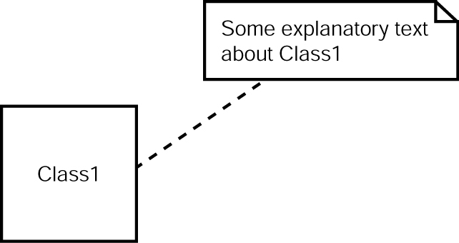
노트
노트는 붙였다 떼었다 할 수 있는 노란 메모지를 생각하면 된다.
어떠한 다이어그램 요소에도 노트를 붙여서 부가 설명을 달 수 있다.

Slide 17
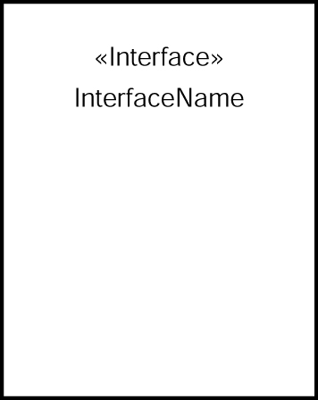
키워드와 스테레오타입
스테레오타입(stereotypes)은 기존의 UML 요소를 기본으로 하여 다른 요소를 새로 만들 수 있게 하는 장치이다.
키워드는 UML 요소가 원래 의미가 아닌 새로운 다른 의미로 사용되었음을 나타내며 거듭인용표안에 위치한다.

Slide 18
UML 2.0의 새로운 다이어그램
UML 2.0에는 소프트웨어 컴포넌트처럼 UML 1.X의 다이어그램이 새롭게 변화된 것이 있는가 하면, 새로운 아이디어가 여러 방면으로 추가된 다이어그램도 존재한다.
복합체 구조 다이어그램, 교류 개요 다이어그램, 타이밍 다이어그램 등등.

Slide 19
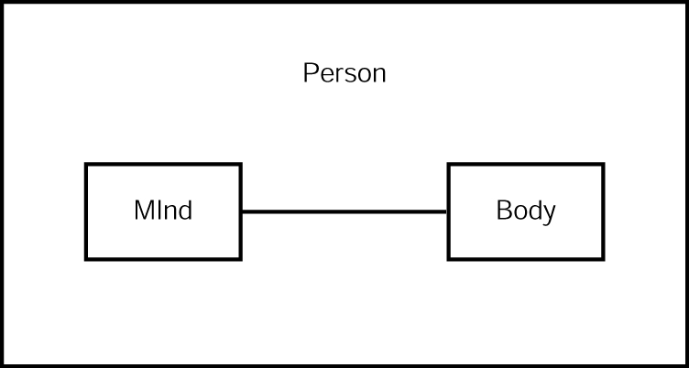
복합체 구조 다이어그램
UML 2.0의 복합체 구조 다이어그램(composite structure diagram)에는 각 컴포넌트 클래스를 전체 클래스 안에 위치시킴으로써 클래스의 내부 구조가 어떤 것으로 이루어져 있는지 살펴보는 데에 매우 유용하다.

Slide 20
교류 개요 다이어그램
각 활동마다 객체 사이에 시간의 흐름을 갖는 메시지가 존재한다면 몇몇 활동 부분은 시퀀스 다이어그램이나 통신 다이어그램(혹은 두 다이어그램의 조합)으로 바뀌어야 한다.
교류 개요 다이어램(interaction overview diagram)은 UML 2.0에서 새로 생겨났다.

Slide 21
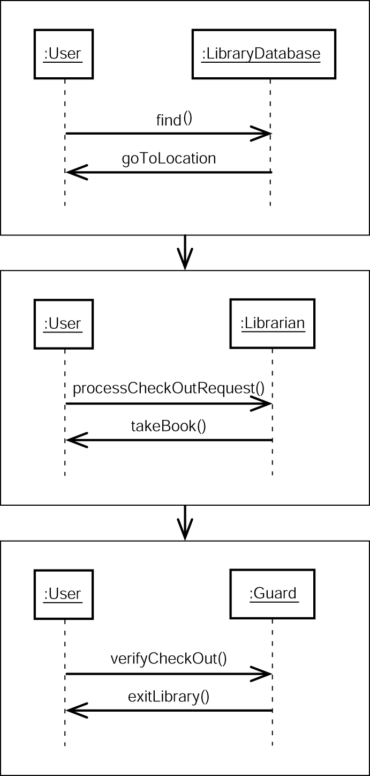
교류 개요 다이어그램

Slide 22
타이밍 다이어그램
시퀀스 다이어그램은 시간에 관해서는 전혀 언급하지 않았다.
UML 2.0의 타이밍 다이어그램에서 이러한 시간을 다룰 수가 있다. 한 상태에서 객체가 얼마나 오랜 시간을 지체하는지를 명시한다.

Slide 23
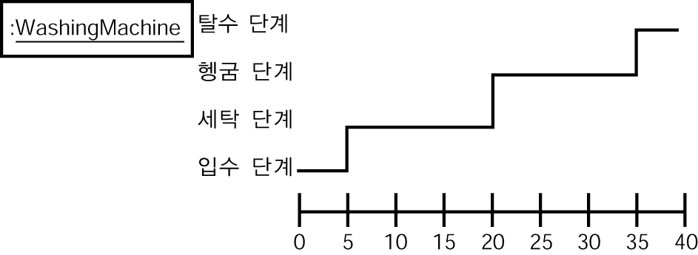
타이밍 다이어그램

Slide 24
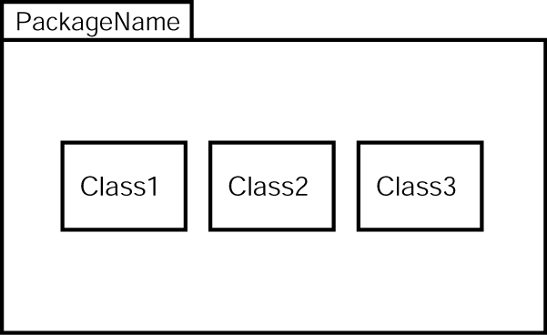
패키지 다이어그램
패키지 다이어그램은 다이어그램의 요소를 조직화한다.
탭이 달린 폴더 안에 요소들을 집어넣음으로써 표현 가능하다.

Slide 25
왜 굳이 여러 가지의 다이어그램을 사용해야 할까?
제대로 설계된 시스템 설계라면 가능한 시점의 모든 다이어그램이 포함되어 있어야 하고, 각각의 UML 다이어그램은 자신이 나타내고 있는 시점을 하나로 합칠 수 있는 수단을 제공한다. 즉, 모든 참여자를 만족시키기 위해서이다.

